Slide 1
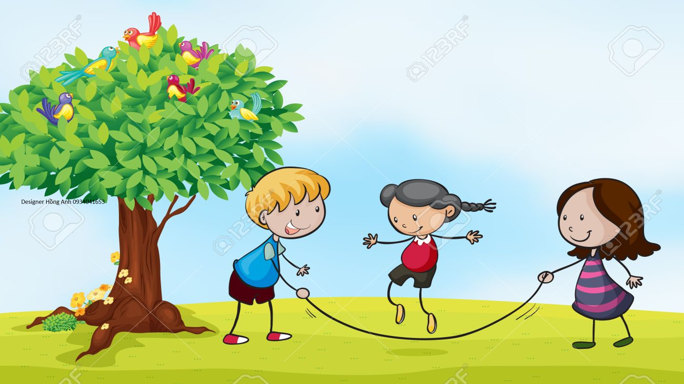
Xin chào các em học sinh

Slide 2


GIẢI QUYẾT VẤN ĐỀ VỚI
SỰ TRỢ GIÚP CỦA MÁY TÍNH

Slide 3

Trò chơi:
chung sức

Slide 4







Chiếc nón kì diệu
Tiếp

Slide 5





1
Câu 1: Để tắt phần mềm trình chiếu powerpoint các con cần bấm vào nút gì trên màn hình
A. Nút
B. Nút
C. Nút
A. Nút

Slide 6
Câu 2: Để trình chiếu một Slide trong PowerPoint, ta bấm:
A. Phím F3
B. Phím F1
C. Phím F5
2
C. Phím F5

Slide 7
3
Câu 3 . Để kết thúc việc trình chiếu trong PowerPoint, ta bấm:
A. Phím 10
B. Phím Delete
C. Phím ESC
C. Phím ESC

Slide 8


Slide 9


SGK-66,67
TIẾT 28 - BÀI 27
CÁC BƯỚC THỰC HIỆN MỘT CÔNG VIỆC

Slide 10

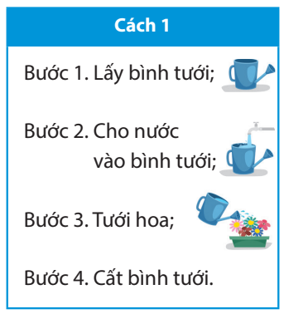
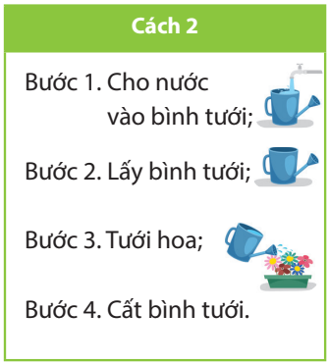

KHÁM PHÁ
Em hãy quan sát hình 27.2 có hai cách tưới hoa. Các con cho cô biết cách tưới hoa nào đúng, cách tưới hoa nào sai? Vì Sao? (3’)
Hình 27.2. Hai cách thực hiện công việc tưới hoa

Slide 11

KHÁM PHÁ
Em hãy giải thích tại sao cách 2 lại sai?

Slide 12
KHÁM PHÁ
Cách thực hiện công việc tưới hoa đúng cách

Slide 13
KHÁM PHÁ
Bạn An thực hiện công việc tưới hoa. Bạn ấy thực hiện công viêc đó theo từng bước có thứ tự, mỗi bước là một việc nhỏ.

Slide 14






LUYỆN TẬP
Các bước rửa tay
Bước 1. Làm ướt hai bàn tay bằng nước; lấy xà phòng vào lòng bàn tay
Bước 2. Chà hai lòng bàn tay vào nhau, miết mạnh các kẽ ngón tay.
Bước 3. Chà lòng bàn tay này lên mu và kẽ ngoài các ngón tay của bàn tay kia và ngược lại.
Bước 4. Xoay các đầu ngón tay này vào lòng bàn tay kia và ngược lại.
Bước 5. Rửa sạch tay dưới vòi nước; làm khô tay.
Em hãy cho biết trong năm bước rửa tay dưới đây, những bước nào:
Không thể thay đổi thứ tự?
Có thể thay đổi thứ tự? (3’)

Slide 15
Các bước rửa tay
Bước 1. Làm ướt hai bàn tay bằng nước; lấy xà phòng vào lòng bàn tay
Bước 2. Chà hai lòng bàn tay vào nhau, miết mạnh các kẽ ngón tay.
Bước 3. Chà lòng bàn tay này lên mu và kẽ ngoài các ngón tay của bàn tay kia và ngược lại.
Bước 4. Xoay các đầu ngón tay này vào lòng bàn tay kia và ngược lại.
Bước 5. Rửa sạch tay dưới vòi nước; làm khô tay.
Bước 1. Làm ướt hai bàn tay bằng nước; lấy xà phòng vào lòng bàn tay
Các bước không thể thay đổi thứ tự
Bước 5. Rửa sạch tay dưới vòi nước; làm khô tay.

Slide 16
Các bước rửa tay
Bước 1. Làm ướt hai bàn tay bằng nước; lấy xà phòng vào lòng bàn tay
Bước 2. Chà hai lòng bàn tay vào nhau, miết mạnh các kẽ ngón tay.
Bước 3. Chà lòng bàn tay này lên mu và kẽ ngoài các ngón tay của bàn tay kia và ngược lại.
Bước 4. Xoay các đầu ngón tay này vào lòng bàn tay kia và ngược lại.
Bước 5. Rửa sạch tay dưới vòi nước; làm khô tay.
Bước 2. Chà hai lòng bàn tay vào nhau, miết mạnh các kẽ ngón tay.
Bước 3. Chà lòng bàn tay này lên mu và kẽ ngoài các ngón tay của bàn tay kia và ngược lại.
Các bước có thể thay đổi thứ tự
Bước 4. Xoay các đầu ngón tay này vào lòng bàn tay kia và ngược lại.

Slide 17



VẬN DỤNG
HOẠT ĐỘNG NHÓM
Em hãy nêu các bước thực hiện từng việc sau:
Đánh răng;
Rửa mặt;
Tính chu vi và diện tích hình chữ nhật theo chiều dài a và chiều rộng b.

Slide 18
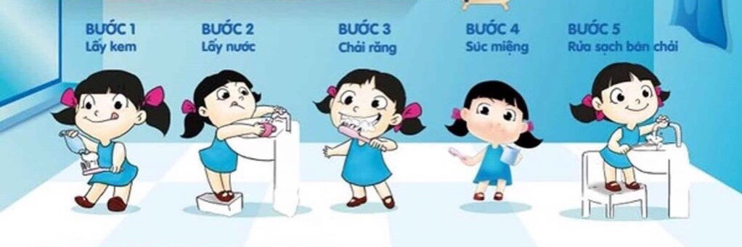
CÁC BƯỚC ĐÁNH RĂNG CƠ BẢN
B1: Lấy thuốc đánh rang (kem đánh rang) vào bàn chải răng;
B2: Lấy nước vào cốc;
B3: Súc miệng và đánh trải răng;
B4: Súc miệng làm sạch bọt thuốc;
B5: Rửa bàn chải, cất bàn chải, thuốc và cốc về vị trí của chúng

Slide 19


CÁC BƯỚC RỬA MẶT CƠ BẢN
B1: Lấy nước vào chậu rửa mặt, giặt sạch khăn và vắt;
B2: Dùng khan lau mắt
B3: Lau mũi
B4: Lau miệng
B5: Lau má và tai
B6: Lau cằm
B7: Lau cổ.
B8: Giặt lại khăn cho sạch, vắt và phơi lên giá, rửa và cất chậu về vị trí

Slide 20
CÁC BƯỚC TÍNH CHU VI VÀ DIỆN TÍCH HÌNH CHỮ NHẬT
Tính chu vi:
B1: Đo chiều dài a, chiều rộng b của hình
B2: Tính chu vi theo công thức: P = (a+b) x 2
Tính diện tích:
B1: Đo chiều dài a, chiều rộng b của hình
B2: Tính diện tích theo công thức: S = a x b

Slide 21
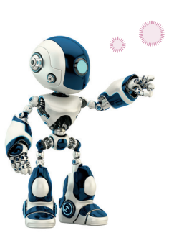
GHI NHỚ
Một số công việc được thực hiện theo từng bước. Các bước được sắp xếp theo thứ tự. Mỗi bước là một việc nhỏ hơn.

Slide 22
Tạm biệt các em học sinh

